Slide 1

Рекуррентные нейронные сети
Посимвольная генерация текста
Руководитель: Шевченко А.А. (преподаватель)
Студент: Верхогляд Н.И.
Группа: 17ИТ-ПИ(б/о)ПИП-1

Slide 2

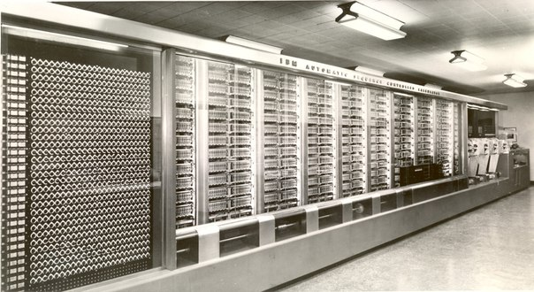
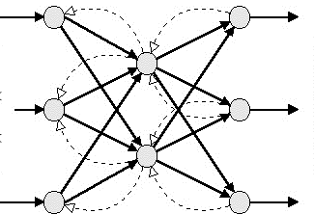
История
Появление понятия нейронных сетей – 40-ые годы 20 века;
Реализация нейронных сетей – вторая половина 50-ых;
Изобретение метода обратного распространения ошибок – 74-ый год;
Появление сети Хопфилда – 82-ой;
Появление архитектуры LSTM – 1997 год;
Появление архитектуры GRU – 2013 год.

Slide 3
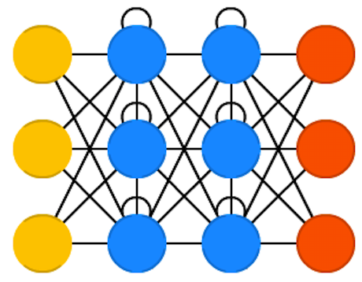
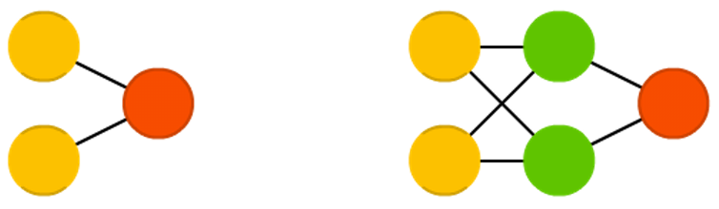
Рекуррентные нейронные сети
Рекуррентные нейронные сети
Нейронные сети прямого распространения

Slide 4
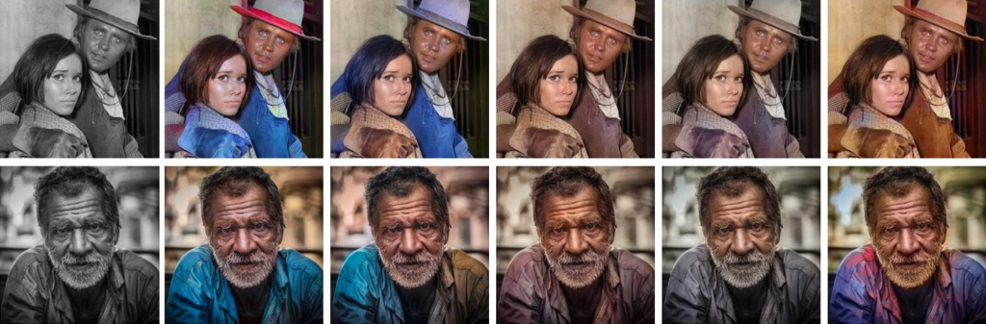
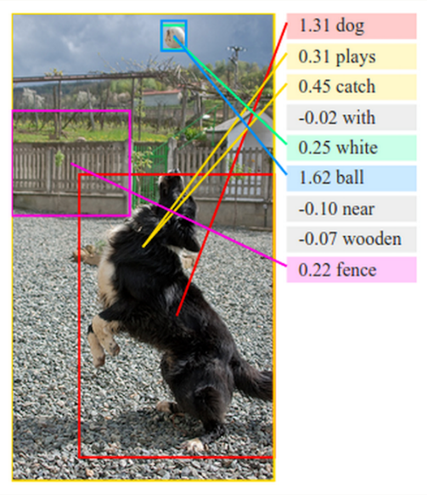
Сферы использования рекуррентных сетей
Обработка текста естественного языка:
Анализ текста;
Автоматический перевод;
Распознание текстов из аудиофайлов;
Обработка видео:
Прогнозирование кадров;
Распознание эмоций;
Обработка изображений:
Прогнозирование следующего пикселя на основе окружения;
Генерация описания изображений.

Slide 5
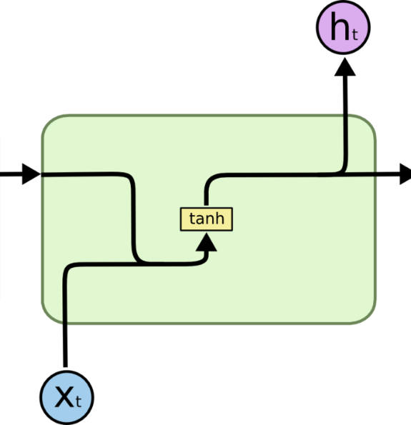
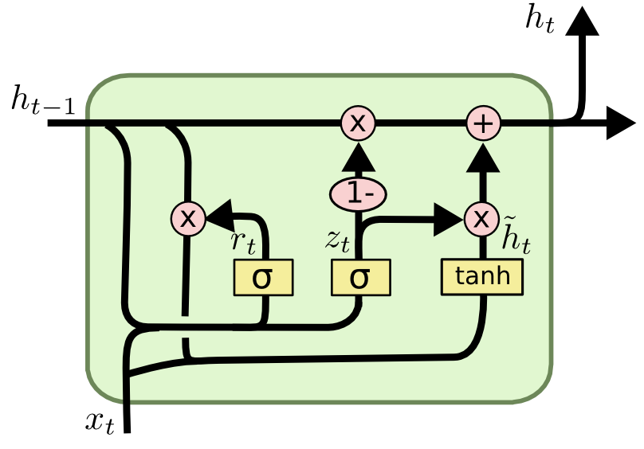

Схемы основных архитектур рекуррентных нейронных сетей
Ячейка рекуррентной нейронной сети (RNN)
Ячейка управляемый рекуррентный блок (GRU)
Ячейка долгой краткосрочной памяти (LSTM)

Slide 6


PyTorch – это библиотека для глубокого обучения с открытым исходным кодом. Данная библиотека разрабатывается и поддерживается преимущественно группой искусственного интеллекта Facebook. Библиотека была выпущена в 2016 году.
Для данной курсовой работы выбрана эта библиотека из-за ее относительной новизны, а так же из-за качественной документации и наличия примеров рабочих программ.

Slide 7

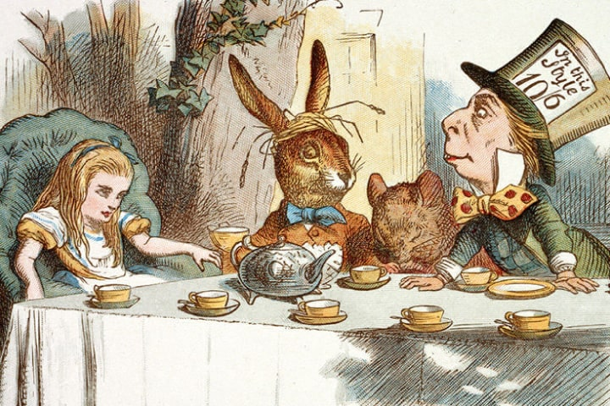
Задача курсовой работы
Целью данной курсовой работы является разработка нейросети для посимвольной генерации текста.
Для обучения нейронной сети будет использоваться произведение Льюиса Кэрролла «Алиса в стране чудес».
В качестве архитектуры для нейронов сети будет выступать LSTM, так как для данной задачи необходимо, что бы нейросеть запоминала довольно длинные последовательности символов.

Slide 8
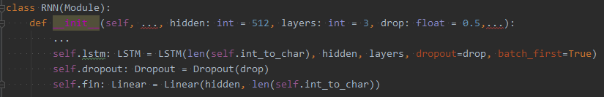
Модель нейронной сети
Количество входных нейронов зависит от количества уникальных символов в текстовом корпусе;
3 скрытых слоя;
512 нейронов в каждом скрытом слое;
Слой для обнуления состояний нейронов с вероятностью 0.5;
Количество выходных нейронов равняется, количеству входных.

Slide 9
Работа нейронной сети
Оригинал
Алисе наскучило сидеть с сестрой без дела на берегу реки; разок-другой она заглянула в книжку, которую читала сестра, но там не было ни картинок, ни разговоров. - Что толку в книжке, - подумала Алиса,
Обработанный
алисе наскучило сидеть с сестрой без дела на берегу реки разокдругой она заглянула в книжку которую читала сестра но там не было ни картинок ни разговоров что толку в книжке подумала алиса если в ней
Закодированный
2, 6, 4, 8, 3, 0, 5, 2, 8, 11, 12, 20, 4, 6, 1, 0, 8, 4, 14, 3, 7, 16, 0, 8, 0, 8, 3, 8, 7, 9, 1, 24, 0, 22, 3, 18, 0, 14, 3, 6, 2, 0, 5, 2, 0, 22, 3, 9, 3, 19, 12, 0, 9, 3, 11, 4, 0, 9, 2, 18, 1, 11, 14, 9, 12, 19, 1, 24, 0, 1, 5, 2, 0, 18, 2, 19, 6, 17, 5, 12, 6, 2, 0, 10, 0, 11, 5, 4, 25, 11, 12, 0, 11, 1, 7, 1, 9, 12, 27, 0, 20, 4, 7, 2, 6, 2, 0, 8, 3, 8, 7, 9, 2, 0, 5, 1, 0, 7, 2, 15, 0, 5, 3, 0, 22, 21, 6, 1, 0, 5, 4, 0, 11, 2, 9, 7, 4, 5, 1, 11, 0, 5, 4, 0, 9, 2, 18, 19, 1, 10, 1, 9, 1, 10, 0, 20, 7, 1, 0, 7, 1, 6, 11, 12, 0, 10, 0, 11, 5, 4, 25, 11, 3, 0, 13, 1, 14, 12, 15, 2, 6, 2, 0, 2, 6, 4, 8, 2, 0, 3, 8, 6, 4, 0, 10, 0, 5, 3, 24, 0
Закодированный
текст
2,
Векторизация
[0., 0., 1., 0., 0., 0., 0., 0., 0., 0., 0., 0., 0., 0., 0., 0., 0., 0., 0., 0., 0., 0., 0., 0., 0., 0., 0., 0., 0., 0., 0., 0., 0., 0.],
Анализ текста сетью
[0., 0., 0., 0., 0., 0., 1., 0., 0., 0., 0., 0., 0., 0., 0., 0., 0., 0., 0., 0., 0., 0., 0., 0., 0., 0., 0., 0., 0., 0., 0., 0., 0., 0.],
[0., 0., 0., 0., 1., 0., 0., 0., 0., 0., 0., 0., 0., 0., 0., 0., 0., 0., 0., 0., 0., 0., 0., 0., 0., 0., 0., 0., 0., 0., 0., 0., 0., 0.],
[0., 0., 0., 0., 0., 0., 0., 0., 1., 0., 0., 0., 0., 0., 0., 0., 0., 0., 0., 0., 0., 0., 0., 0., 0., 0., 0., 0., 0., 0., 0., 0., 0., 0.]…
6,
4,
8…

Slide 10
Генерация текста
Определение вероятностей
0.5540351, 0.21536367, 0.02772926, 0.0271781, 0.02636075
Выбор наиболее вероятного
0
« » (Пробел)
0, 6, 15, 8, 13
Нейросеть определяет вероятности для каждого всех уникальных символов;
Выбирает несколько наиболее вероятных символа и перераспределяет вероятности;
Из получившегося списка выбирает наиболее вероятный символ;
Декодирование символа.

Slide 11

Итоги
10 эпоха
оео а а и ео о аоао ее ееа ое о иоаиааа аа еоииааеоаи а еаиаоо аие ио оии е иеаи о а а ои е а ееоа и аааооооаииаеа ооа е ооа иа ое аое ее оо о е аа еоо о оа и а о а аиа ииои оо аоааеео оие а иаи еаиоо аае ое ао
100 эпоха
ослибилась с томком вол подумала алиса она посмотрю возможно произхесла ничего не было сплосить как низкожей никак послышался сказала не прешла надела она не понять которык и все жула все был произнес но не
300 эпоха
рука кукалала в лес и был только она скрутила свативший без меняту зак я свои зегля никахон не сказала не перомение правда меня сдумаюсь кастя отвечал кот ты словно спросила алиса если бы он некого несни уча не успела она по правде сказать яйца я что нучала дверь раскавел
В результате проделанной работы была создана рекуррентная нейронная сеть для посимвольной генерации текста.
В заключении хочу показать результаты работы нейронной сети на разных эпохах обучения.

